Slide 1
Основные поведенческие нарушения и организация их коррекции у детей с интеллектуальными нарушениями

Slide 2
СУХОВА ТАТЬЯНА СЕРГЕЕВНА (УЧИТЕЛЬ-ЛОГОПЕД)

Slide 3
ТЕОРЕТИЧЕСКИЕ ОСНОВЫ ПОВЕДЕНЧЕСКИХ НАРУШЕНИЙ

Slide 4
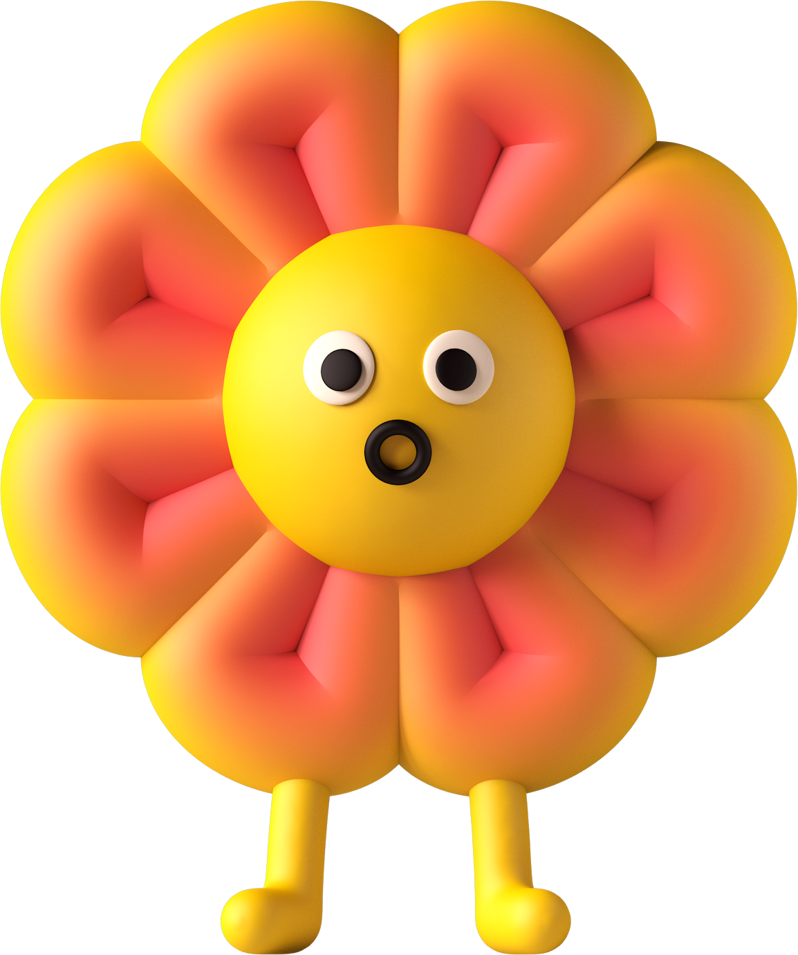
Поведенческие нарушения
это группа поведенческих диссоциативных расстройств, которые выражаются в неадекватных, демонстративных или агрессивных поступках, не соответствующих возрасту и социальным нормам.

Slide 5
Основные виды проблемного поведения детей с интеллектуальными нарушениями

Slide 6
стереотипии
неадекватные крик, смех, плач
Основные виды проблемного поведения детей с интеллектуальными нарушениями
негативизм и аффективные вспышки
агрессия
самоагрессия

Slide 7
Протестное поведение;
Дефицит внимания;
Гиперактивное поведение;
Классификация нарушений
поведения:
Демонстративное поведение;
Конформное поведение;
Агрессивное поведение;
Симптоматическое поведение

Slide 8
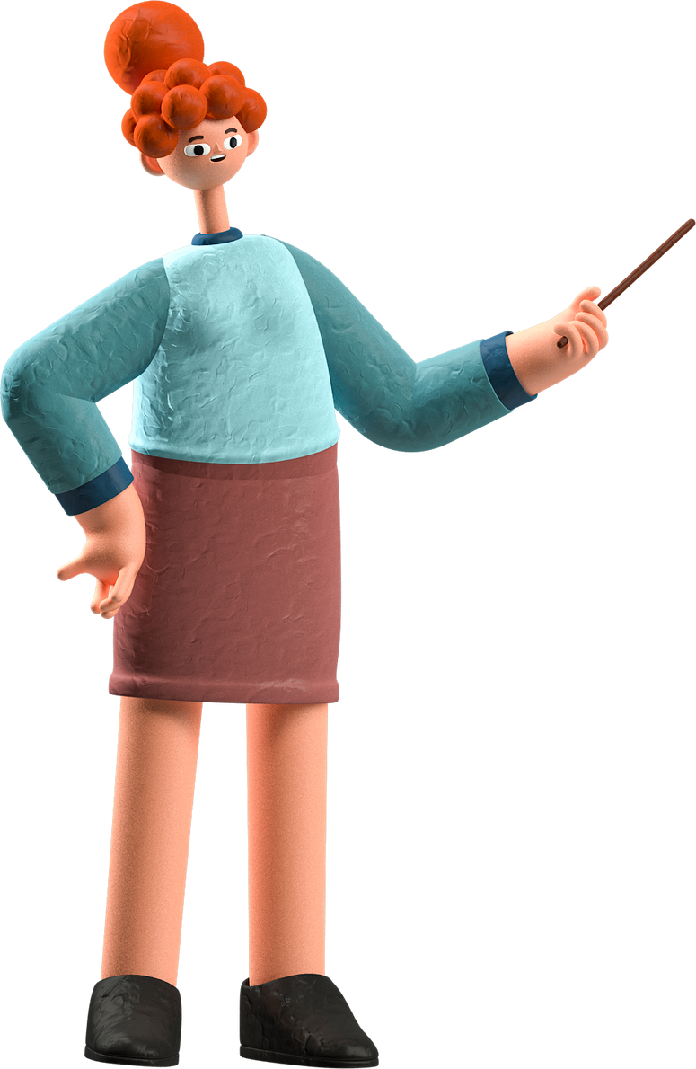
Проявляется негативизмом (отказом от выполнения действий только из-за того, что о его выполнении попросили), стремлением добиться цели наперекор родителям или взрослым, строптивостью.
ПРОТЕСТНОЕ ПОВЕДЕНИЕ

Slide 9
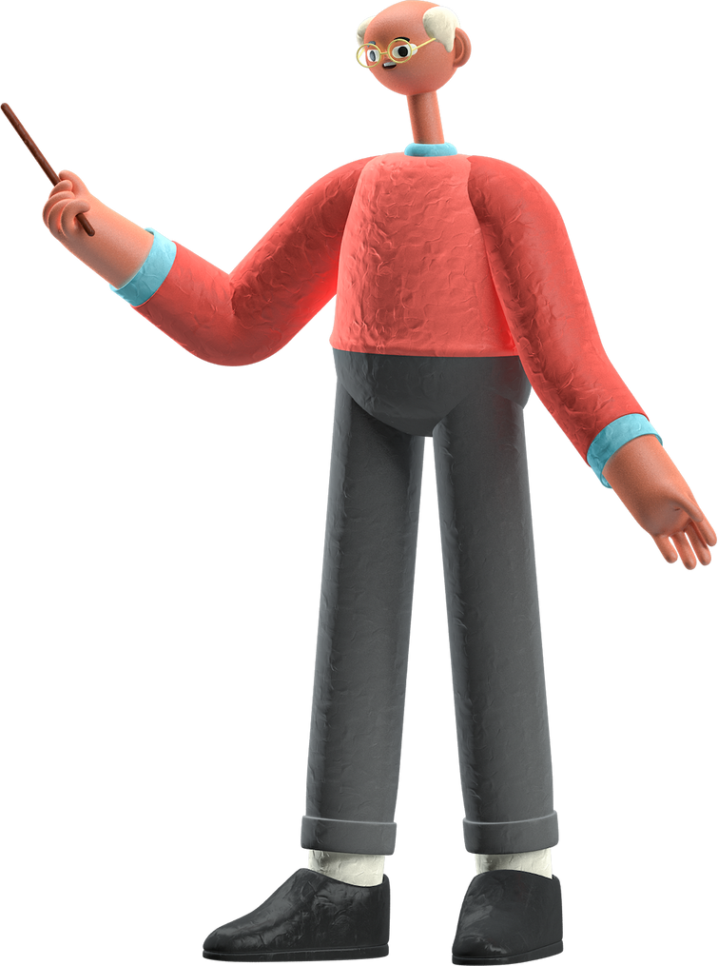
Совершение демонстративных поступков и действий, цель которых направляется на привлечение внимания окружающих.
ДЕМОНСТРАТИВНОЕ ПОВЕДЕНИЕ

Slide 10
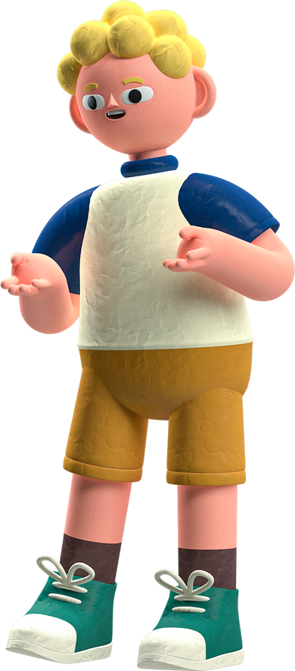
Целенаправленное совершение разрушительных действий (нанесение физического ущерба, вызов психологического дискомфорта), выходящих за принятые в социуме правила или нормы
АГРЕССИВНОЕ ПОВЕДЕНИЕ

Slide 11
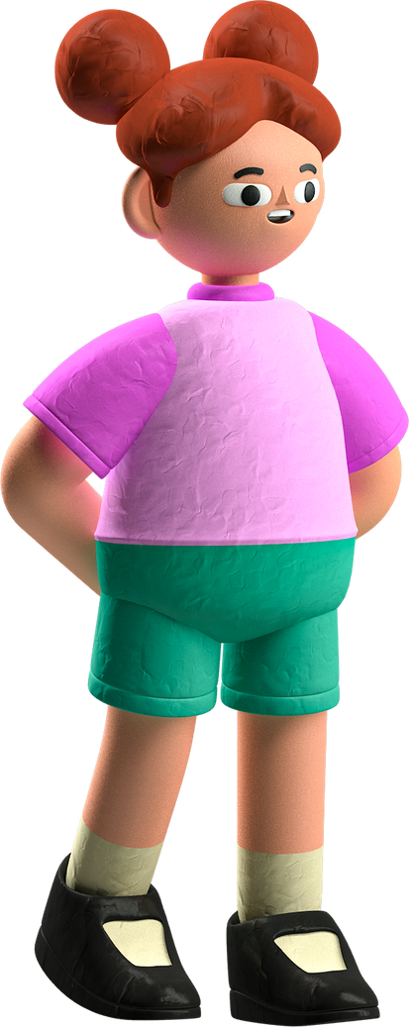
Повышенная нервная возбудимость приводит к чрезмерной физической и речевой активности.
ГИПЕРАКТИВНОЕ ПОВЕДЕНИЕ

Slide 12
ОСНОВНАЯ ЦЕЛЬ КОРРЕКЦИИ
Научить ребенка адекватному способу реализации той же функции поведения, что и данное проблемное поведение.

Slide 13
МАНЯПОВА АСИЯ ОКТЯБРИСОВНА (воспитатель)

Slide 14
ОСОБЕННОСТИ ЭМОЦИОНАЛЬНО-ВОЛЕВОЙ СФЕРЫ ДЕТЕЙ ДОШКОЛЬНОГО ВОЗРАСТА С ТЯЖЕЛЫМИ НАРУШЕНИЯМИ РЕЧИ.

Slide 15
БАБАЕВА ИРИНА СЕРГЕЕВНА,
ОМАРОВ НИКОЛАЙ ИСМАИЛОВИЧ

Slide 16
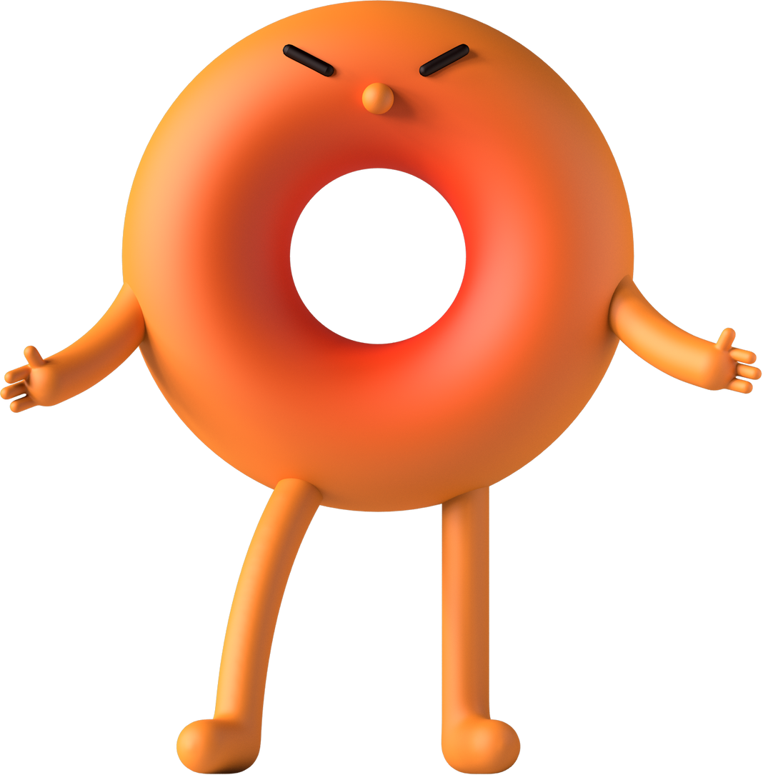
ВЗРЫВНОЕ
(ПРОТЕСТНОЕ)
ПОВЕДЕНИЕ

Slide 17
укусы
битье
головой
удары
по себе
нападения
на других
уничтожение
вещей

Slide 18
СЛОЖНО
НЕ НРАВИТСЯ
УСТАЛ
ЗЛОСТЬ
НЕ ХОЧУ
=

Slide 19
ПРАВИЛА
(самодисциплина)

Slide 20
«ПОДНЯТАЯ РУКА»
«ТРАП»
«АКТИВНОСТЬ»
«ВЕГАС»
«ПРАВО НА ОШИБКУ»
«ТЕЛЕФОН «
«ДОРН»
«ОДИН МИКРОФОН»
«ЗАПИСЫВАЕМ»
«ОНЛАЙН»
«ГЛУПЫЙ ВОПРОС»
«РЕГЛАМЕНТ»
«ЛАКОНИЧНОСТЬ»
«КРИТИКУЯ - ПРЕДЛАГАЙ»
«ШТРАФ»

Slide 22
АНКУШЕВА ЛЮДМИЛА ОЛЕГОВНА (УЧИТЕЛЬ-ДЕФЕКТОЛОГ)

Slide 23
Основные поведенческие нарушения и организация их коррекции у детей с агрессивным поведением

Slide 24
СКОРАЯ ПОМОЩЬ РЕБЕНКУ ПРИ
ПРОЯВЛЕНИИ АГРЕССИИ
ХОРОШО ДЕЙСТВУЕТ МЕТОД ПЕРЕКЛЮЧЕНИЯ ВНИМАНИЯ, СМЕНА ВИДОВ ДЕЯТЕЛЬНОСТИ. НА НЕЖЕЛАТЕЛЬНОМ ПОВЕДЕНИИ УЧАЩЕГОСЯ НЕ ФОКУСИРУЕМ ВНИМАНИЕ, СТАРЯСЬ НЕ ВПАДАТЬ В АГРЕССИВНОЕ СОСТОЯНИЕ: ПОВЫШЕНИЕ ГОЛОСА И ЗАПРЕТ ЯВЛЯЮТСЯ НЕЭФФЕКТИВНЫМИ СПОСОБАМИ ПРЕОДОЛЕНИЯ АГРЕССИИ.

Slide 25
«МЕШОК ЭМОЦИЙ»

Slide 26
«КОВЕР РАДОСТИ»

Slide 27
«ШАРИКИ»

Slide 28
АЛЬМУХАМЕТОВА НАСИБЧАМАЛ ТАИРОВНА
(УЧИТЕЛЬ-ДЕФЕКТОЛОГ)

Slide 29
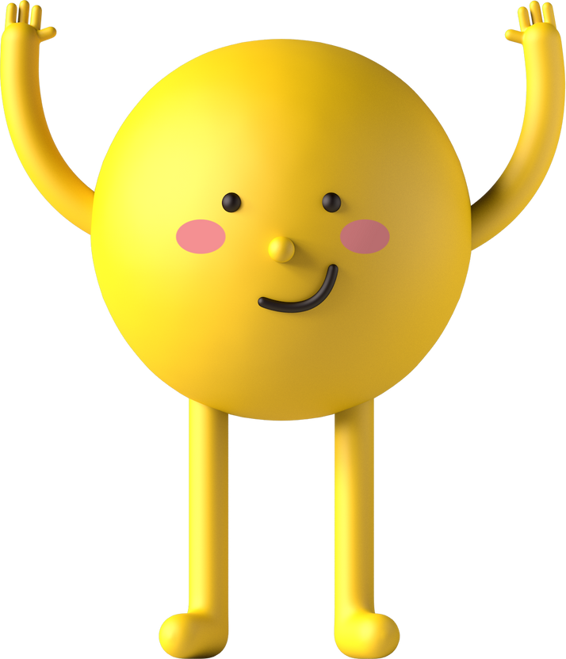
МАСТЕР–КЛАСС
«СЕНСОМОТОРНАЯ КОРРЕКЦИЯ»
(НЕЙРОГИМНАСТИКА)

Slide 30
ВПФ
(ВЫСШИЕ
ПСИХИЧЕСКИЕ
ФУНКЦИИ)
ПРИЁМ,
ПЕРЕРАБОТКА,
ХРАНЕНИЕ
ИНФОРМАЦИИ
СТРУКТУРА МОЗГА

